Slide 1
Az elmúlt évtized túzok és daruvédelmi tapasztalatai az AKG tükrében a Békés-Csanádi Síkon
Szuda Zoltán
Petőfi Vadásztársaság Pitvaros elnöke
Szaktanácsadó NAK-3032
Őstermelő, családi gazdálkodó

Slide 2
Az elmúlt 10 év eseményei
A környezeti változások felgyorsultak
A szélsőségek tovább fokozódtak (szupercella)
A legek évtizede volt
Egyre gyakoribb és egyre hosszabb aszályos időszakok az év bármely időszakában

Slide 3
Alkalmazkodás
1996-ig 25.000 ha vadászterület 250 ha vadföld –vadbőség az aranykor alkonya
Manapság 6800 ha vadászterület 70 ha vadföld – lehetőség a vadbarát megoldások bemutatására
Csikós-puszta - tájvédelmi körzet - KMNPI
Táblaszegély - lucerna és pillangós keverék
Búza helyett tritikálé
Fásítás, vizes élőhelyek megőrzése, nádgazdálkodás
AKG részvétel

Slide 4
Egyedül nem megy
A mezőgazdák környezetbarát magatartása nem elegendő. Szükséges, de nem elégséges feltétel a természeti értékek megőrzéséhez, az élet fenntartásához, a vadállomány megmaradásához.
Egy Magyarország létezik, közös a hasznosítás, közös a felelősség.
Túzok-life: ragadozókontroll

Slide 5
Történeti áttekintés
Újszerzeményi bizottmány – Jókai Mór - Dargay Attila: Szaffi kincsei
Maros szabályozása a sóvám miatt, bevágódó meder
neolitikum magyar megoldása: Aranka, Harangod, Bársonyos, Porgány-ér Bordány–ér, Ménesi –árok, Száraz-ér
Makó címere
Száraz- ér szabályozása
Mezőhegyes Apátfalva öntözőfürt 22 mrd fejlesztése

Slide 6

Szirbik Miklós ref. lelkész leírása Makóról 1835-1836
A Száraz-ér „Száraznak neveztetik, mert nem mindenkor van víz benne. Régen ugyan minden áradáson telejött temérdek halat hozván a víz árja magával, még malom is volt rajta. … Minekutána pedig Aradnál a torkát betsinálták csak hóból és esőből kapja vizét, ritkán áradásból.
A vízi madarak — hogy ezek közzül is tsak az eledelül szolgálókat említsem: — vad lúd, vad rutza, szártsa, kertze, fekete fú hajdan elborították a rét vizeit: ezeknek kiszáríttatások után már ma leginkább tsak rutza találtatik imitt amott a tavakban.

Slide 7
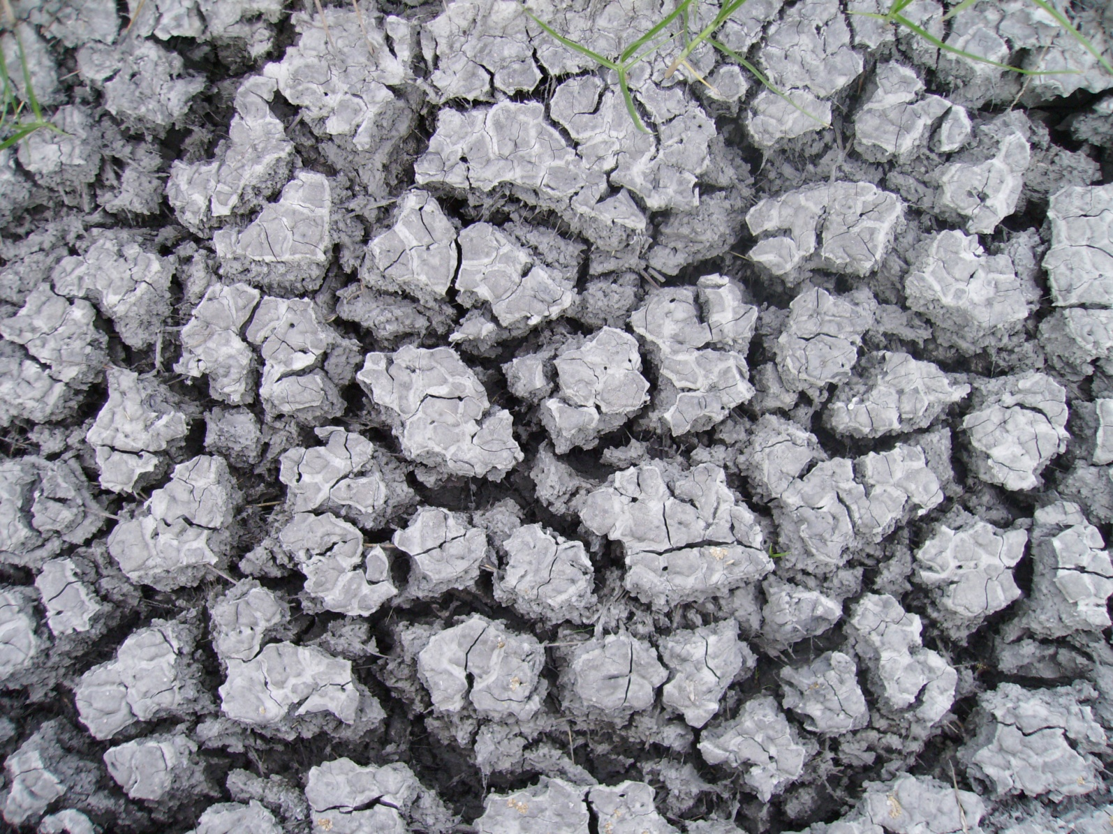
Végeredmény

Slide 8
Ludakra és darvakra gyakorolt hatás
Eltűnt a víz,
változott az agrárkörnyezet, vetésszerkezet
eltűntek a vonuló és költő fajok nagy tömegei
Ahol kedvezőek a feltételek, ott tömegesen jelennek meg - annak ellenére hogy összességében a világon csökkent az egyedszámuk.
itt túlterhelik környezetüket
Nyári lúd eltér a vonuló fajoktól: tavaszi kártétel költési időszakban – fenntartható vadlétszám ? Db Meddig növekedjen az állomány?

Slide 9
Víz nélkül nem fog sikerülni
Felül kell vizsgálni az elmúlt 200 év folyószabályozási gyakorlatát
Valódi birtokrendezést kell megvalósítania az államnak (lehetőség - póthagyatékból állami földek)
Több Ős-dráva projektre van szükség
Ez korszakos, államférfihez illő feladat. A nemzeti minimum része kellene legyen.

